Slide 2
Motivation
비대면 시대에서 온라인 수업 증가에 따른 문제점,,
학생들의 학업 성취도 저하
현 화상강의 플랫폼들의 한계 및 집중력 측정 시스템의 부재
AI의 집중력 측정 – 학생들과 수업자(교수님) 모두에게 필요한 기능일 것
학생들 : 본인의 집중도 체크 및 학습 동기 부여
교수자 : 학생들이 얼마나 잘 따라오고 있는지 확인 가능, 새로운 학업 성취도 평가 방법(maybe?)

Slide 3
TTancent 소개
Functionality
1. AI를 이용한 화상강의 집중도 측정
2. 웹 – 교수자와 학생 모두에게 SCORE 제공
3. 학생들은 현재 자신의 위치 확인 가능 (다른 학생들과의 점수 비교 가능)
…

Slide 4
Software Requirement
개발언어: 파이썬, HTML, TailwindCSS
Database: Postgresql
웹 라이브러리: Flask(100%)
개발 목적: 클라이언트에서 수집하는 유저의 데이터를 교수자와 학생이 모두 편하게 볼 수 있도록 정리하고 시각화 하는 것
호스팅: gabia 파이썬 호스팅 서버를 사용하여 https보안과 postgresql보안을 모두 할 수 있도록함.
추가기능: 클라이언트에서 로그인 시에 쉽게 로그인 할 수 있도록 인증API 제공

Slide 5
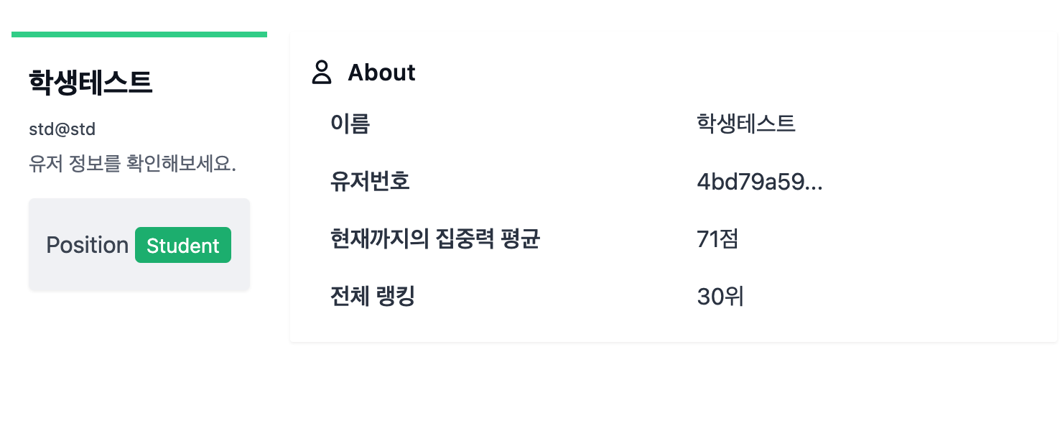
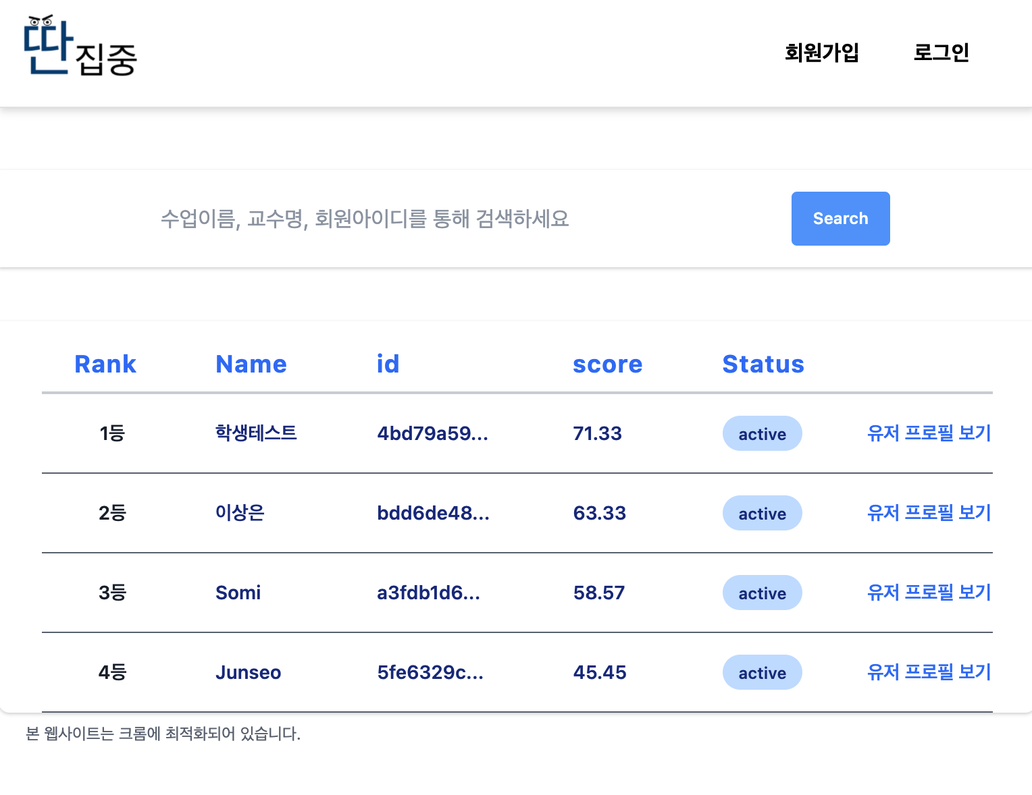
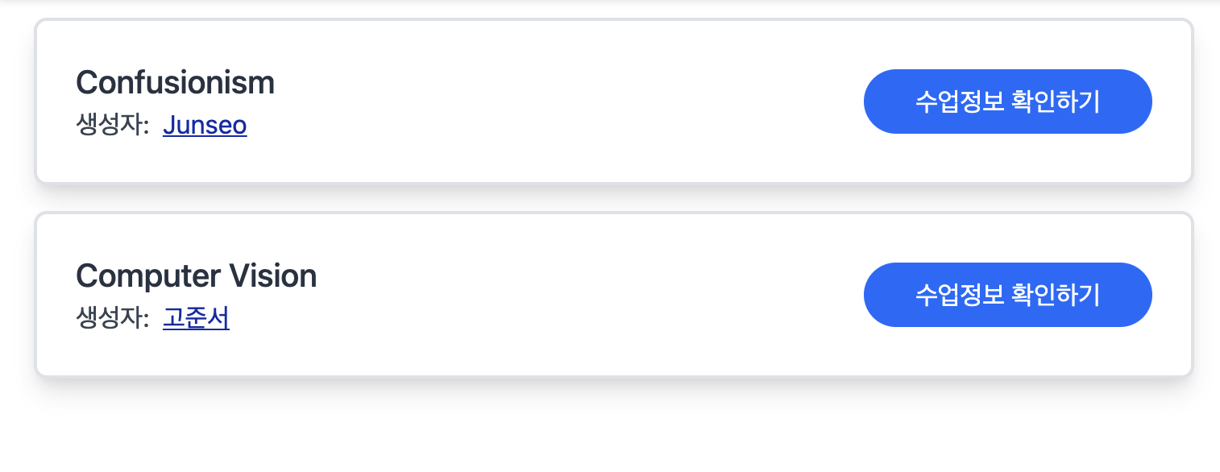
User Interface (Student)
다른 유저의 정보 조회
나의 위치를 파악하여 동기부여가 될 수 있도록
랭킹 시스템 제공
간편한 수업 검색기능

Slide 6
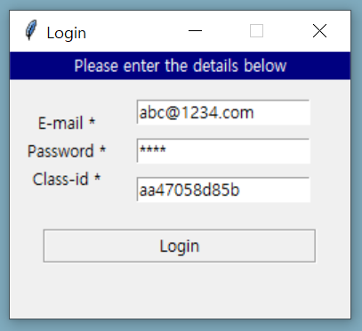
User Interface (Student)
tkinter
화면

Slide 7
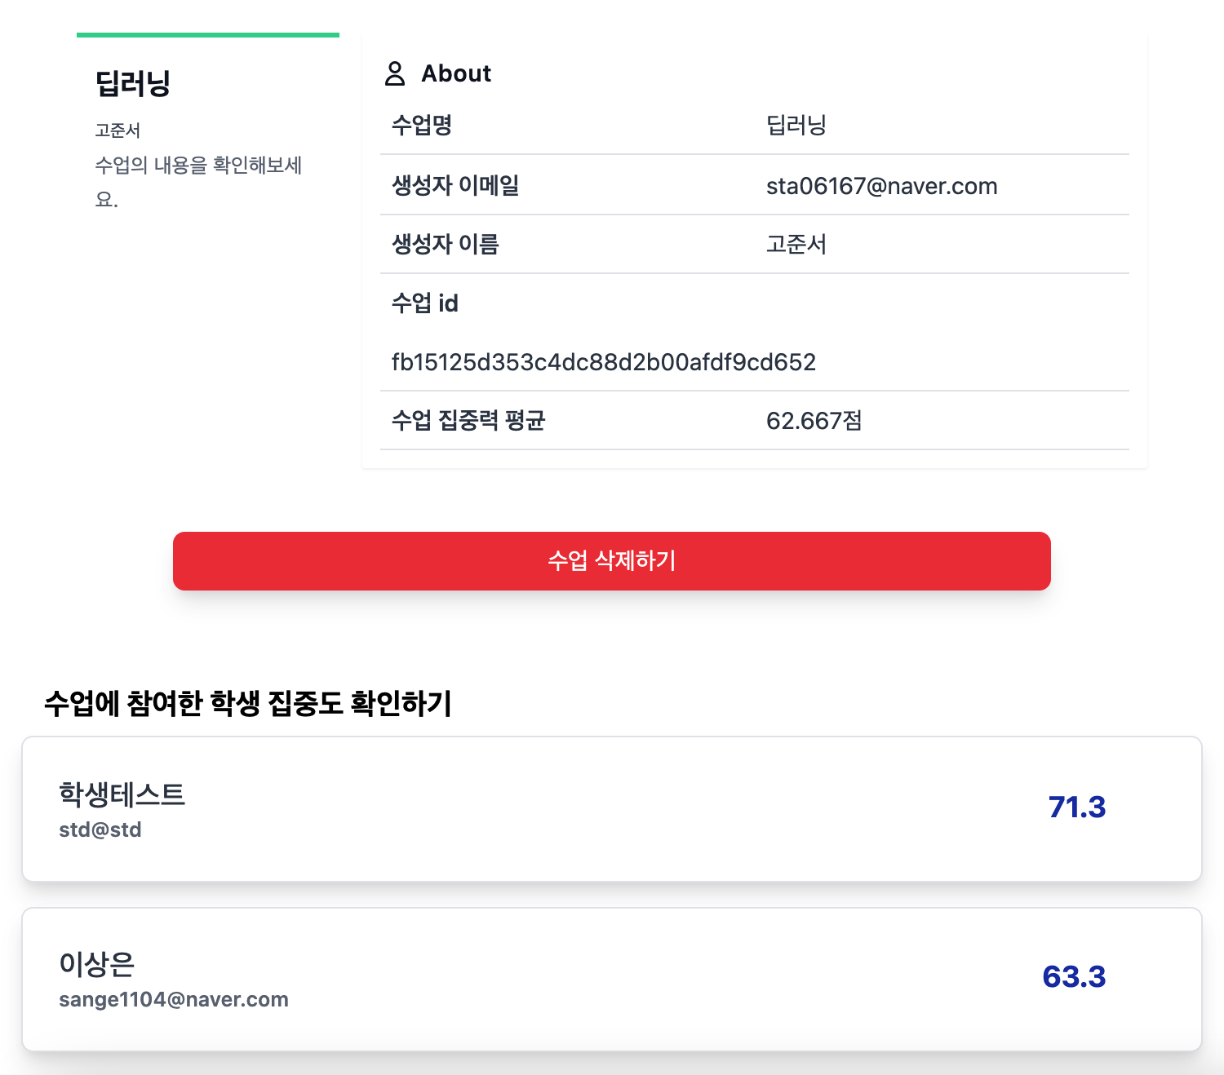
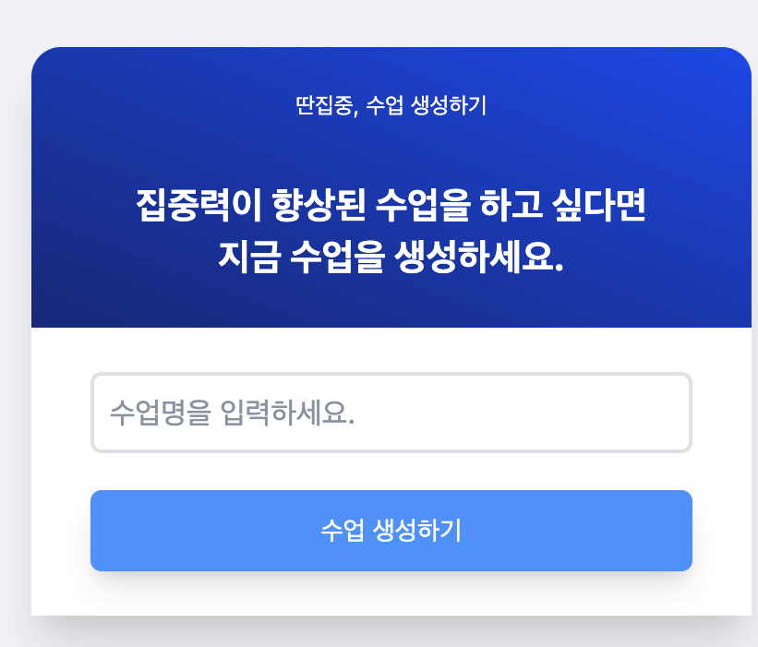
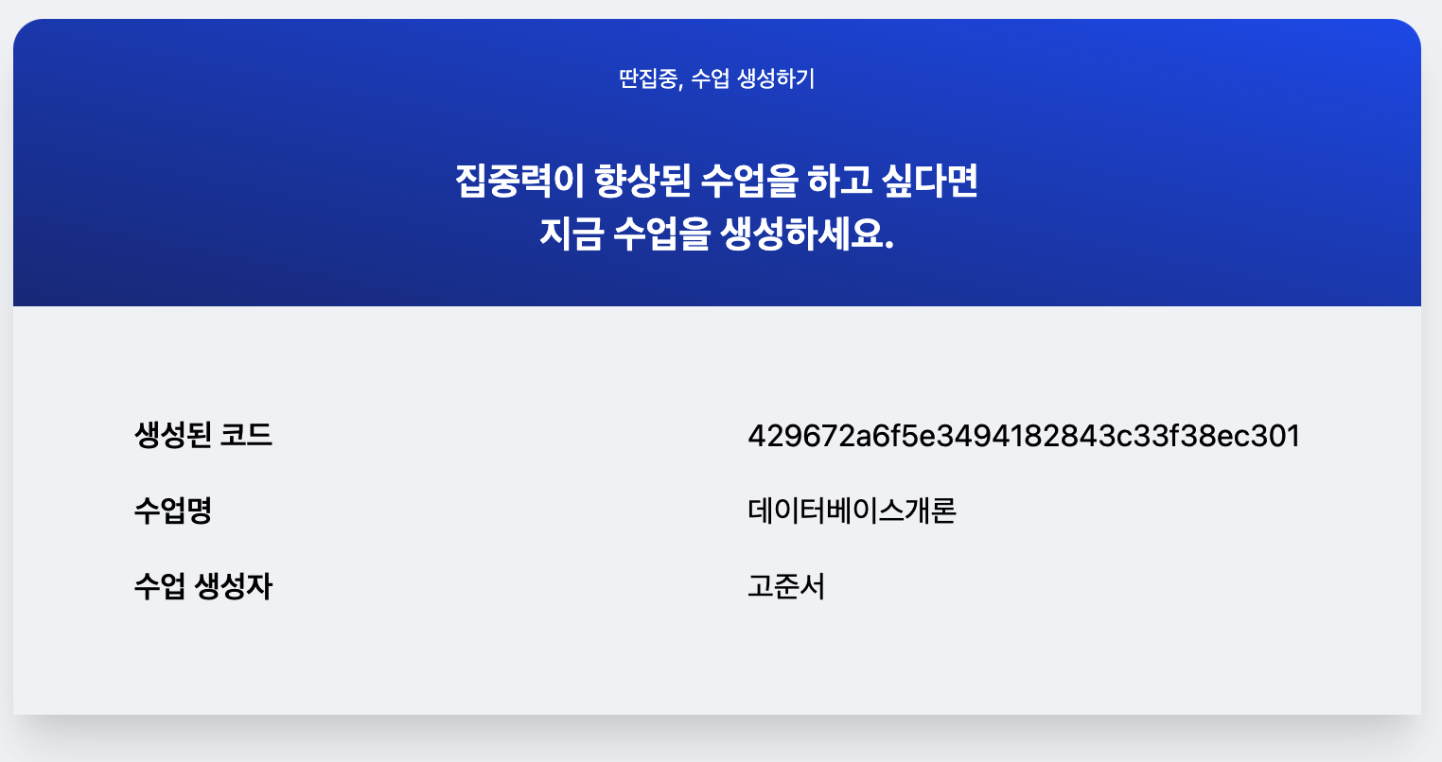
User Interface (Professor, Teacher)
간단한 수업 요약을 확인 가능(학생, 교수 모두 가능)
본인 수업에 참여한 학생들의 집중도를 확인하여
어떤 학생이 수업을 열심히 들었는지 확인이 가능
쉽고 간편한 수업 생성과, 코드 입력을 통한 수업 시작

Slide 8
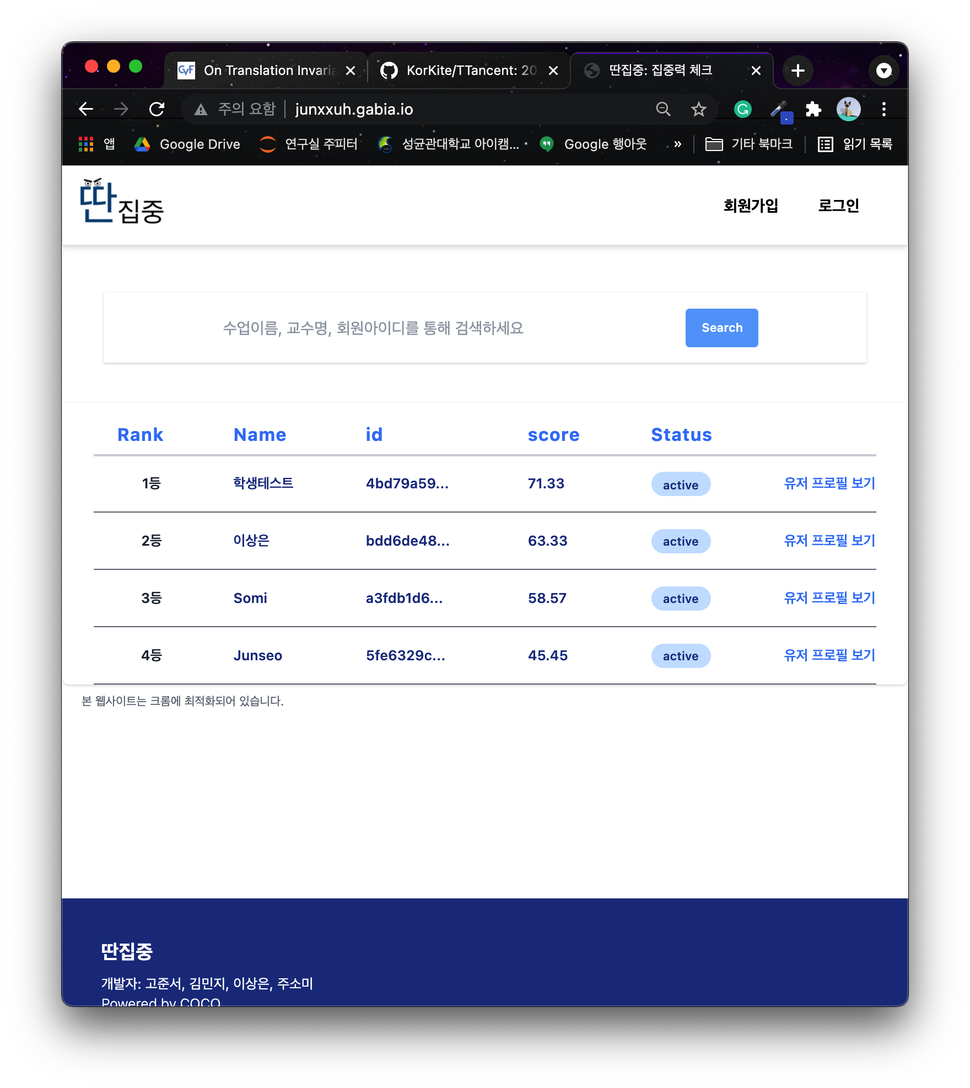
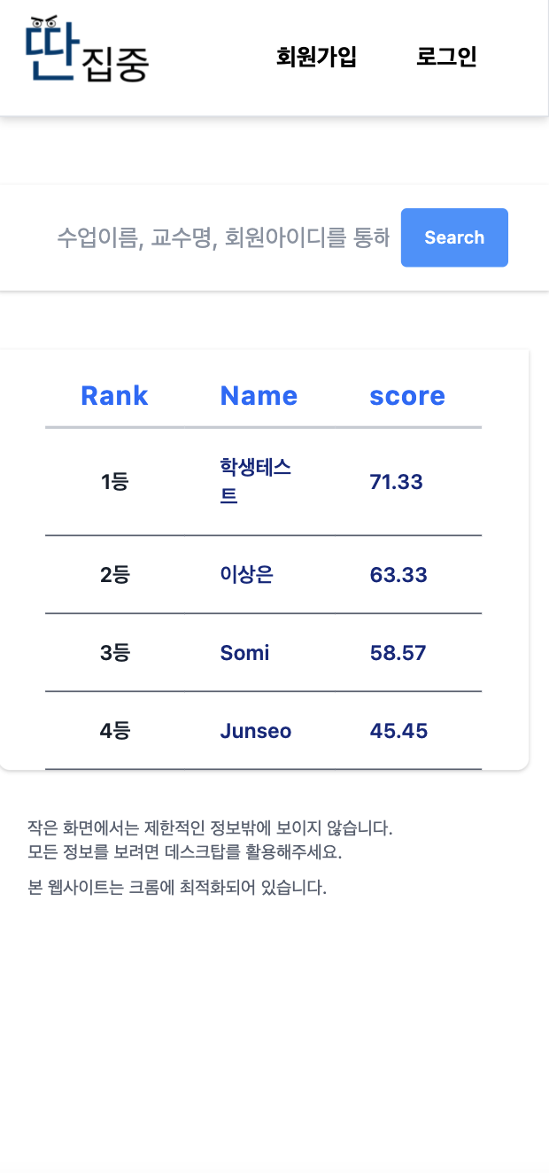
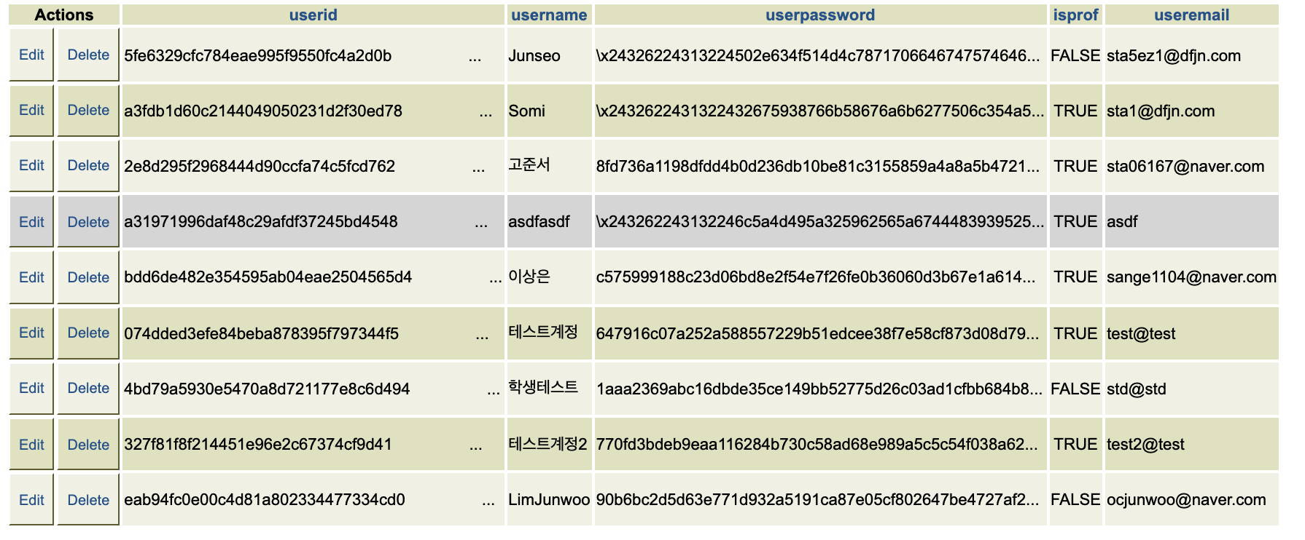
Software Engineering (Security & UX)
데이터베이스의 비밀번호 데이터는 해시화하여 저장함으로서
데이터베이스가 노출되어도 개인정보는 철저하게 보관됨
암호화된 값은 원래 값으로 풀 수 없도록 설계되어 있기 때문에,
서버 관리자도 비밀번호를 볼 수 없도록 설계함.
모든 페이지에서 데스크톱과 모바일 모두 지원하는
100% 반응형 웹사이트 (모바일 버전X)

Slide 9

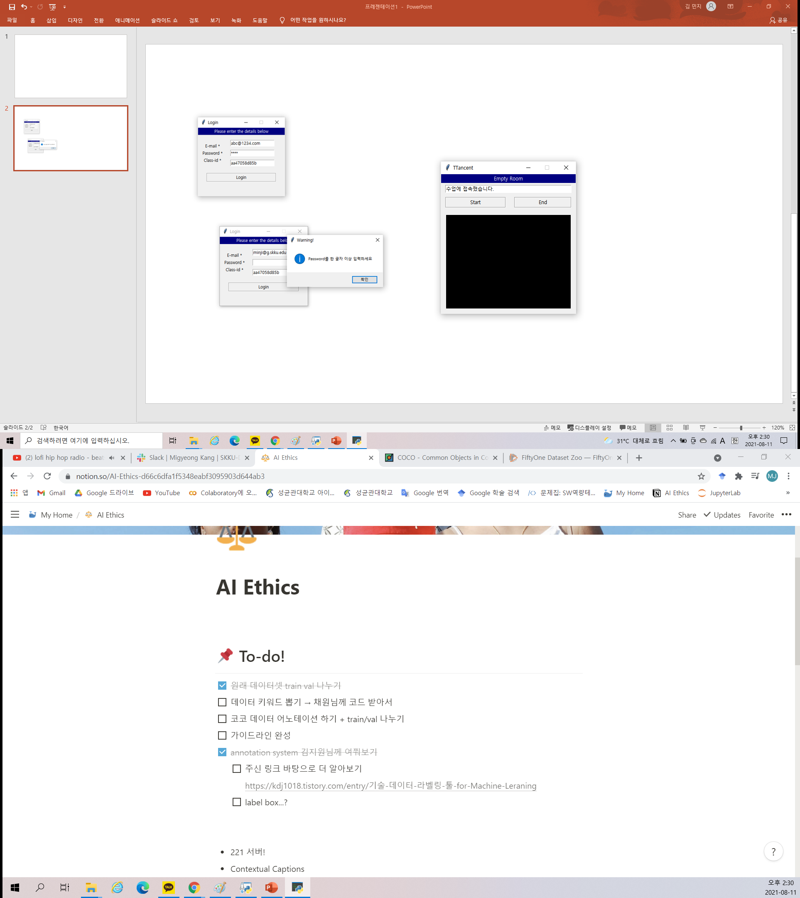
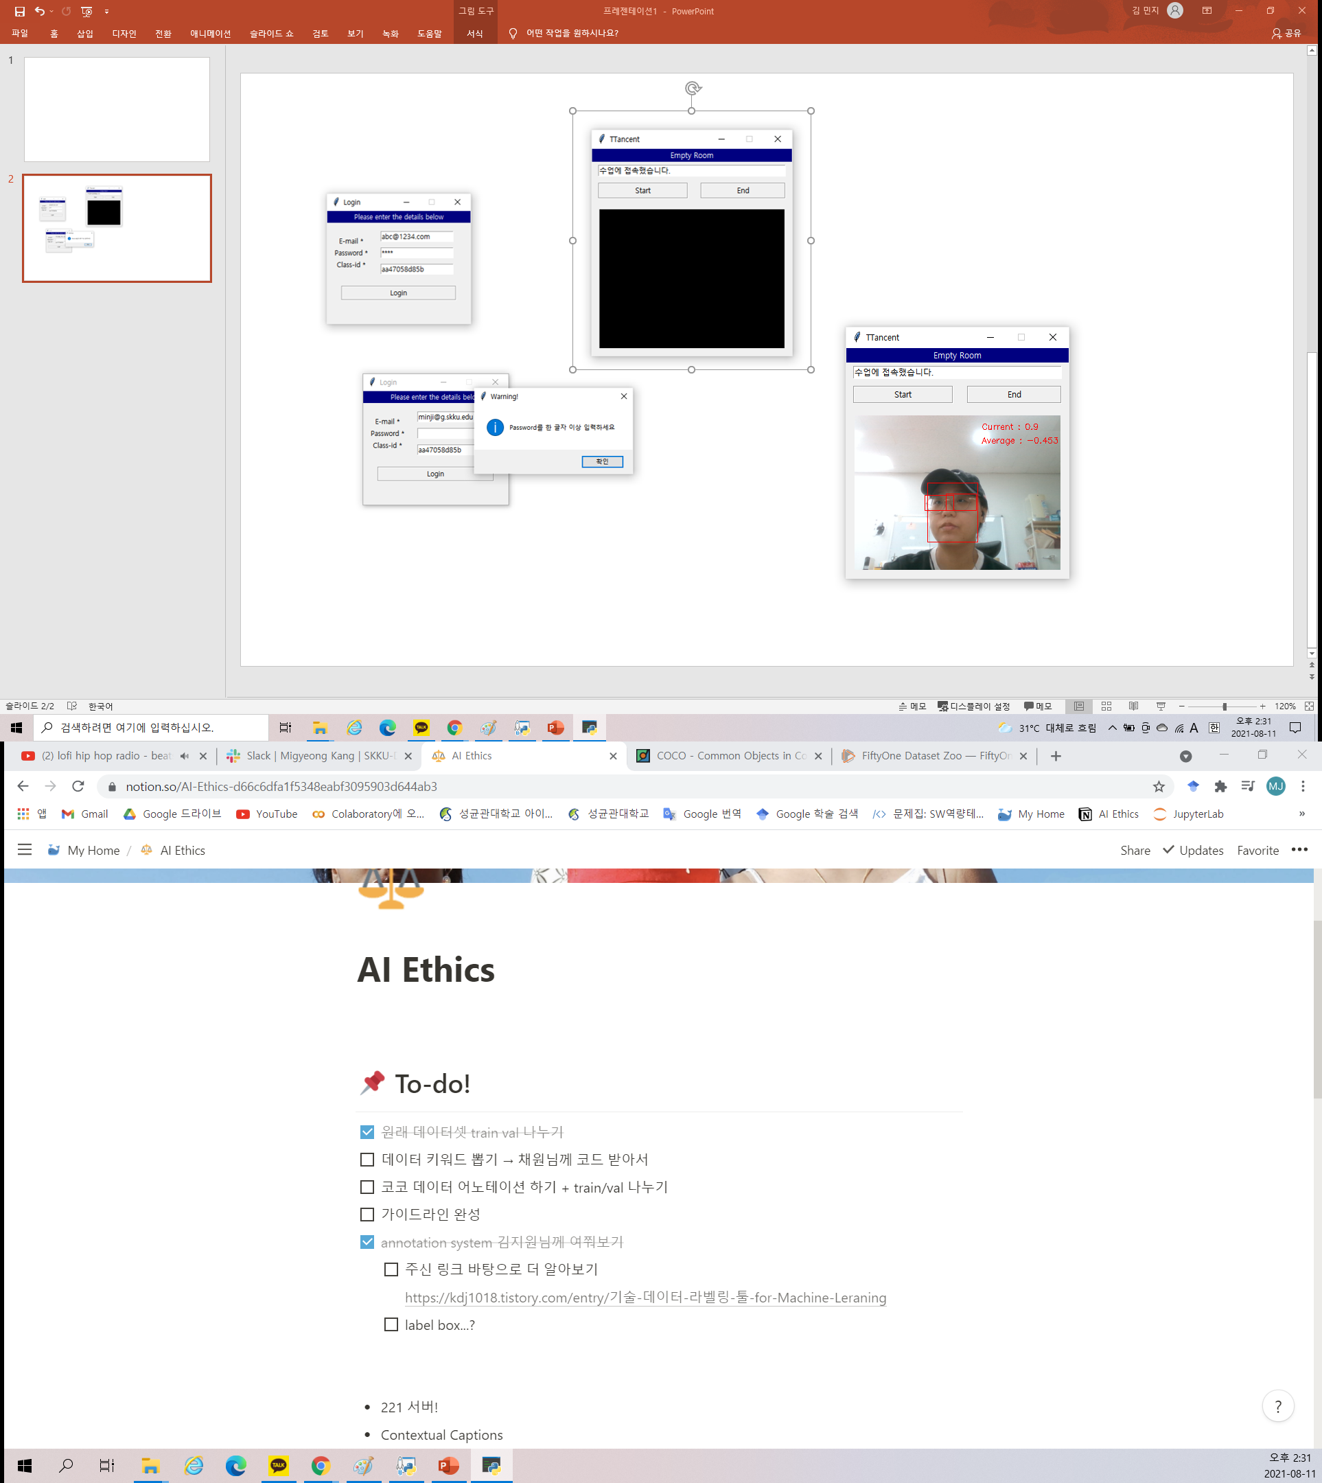
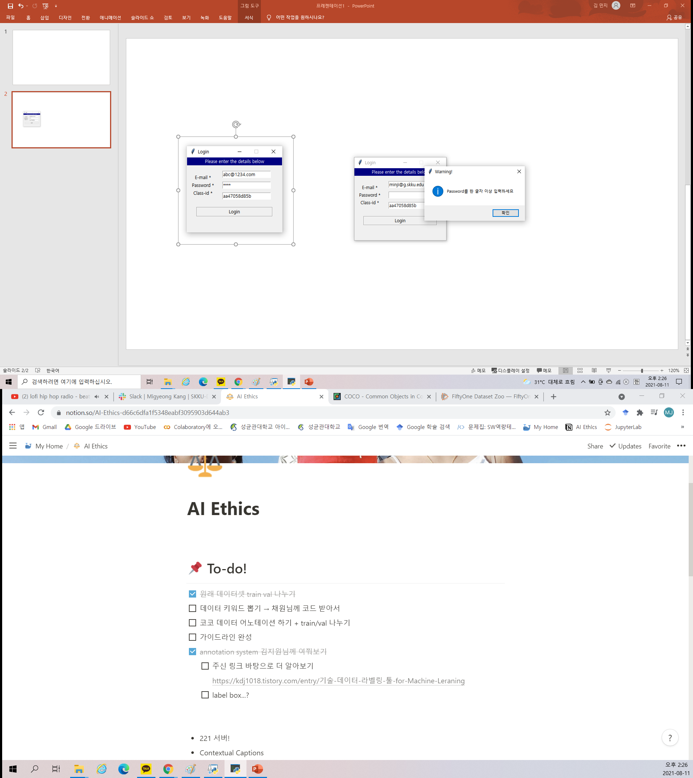
Video
Frame
Get Score
Database
Client
Eye Image
1
Login Page
2
Video Page
1) Email, Password, Class-id 순차 입력
2) 입력 데이터 불일치 시 경고 메시지 출력
3) 데이터 미입력 시 경고 메시지 출력
1) Start 버튼 클릭 시 Video 출력 이벤트 발생
2) Video 프레임 이미지로 face detection, eye detection
Email input
Database
3) 추출된 eye image로 실시간 집중도 점수 계산
Success
Warning!
Password input
4) 산출된 집중도 점수(Score) 데이터베이스에 전송
Fail
Connect
Class-id input
5) End 버튼 클릭 시 창 종료

Slide 10

How to evaluate one’s concentration
집중도 점수 계산 순서도
-1
얼굴이 frame 내에 존재하지 않는다면
1. landmark 68 - 눈 부분 crop
2. 눈을 뜨고 있는지 감고 있는지 분류
eye state
classification
eye
score
최종 집중도 점수
TTancent
score
get
face coordinates
movement
degree
3. MTCNN을 이용한 얼굴 탐지
이전과 현재 frame의 얼굴 좌표를 비교해서 움직임 정도 계산
4. 현재 frame의 얼굴 좌표 얻기

Slide 11
Software Requirement
개발언어: 파이썬
Framework : Pytorch 1.9.0
Google Colaboratory에서 진행 + with GPU

Slide 12
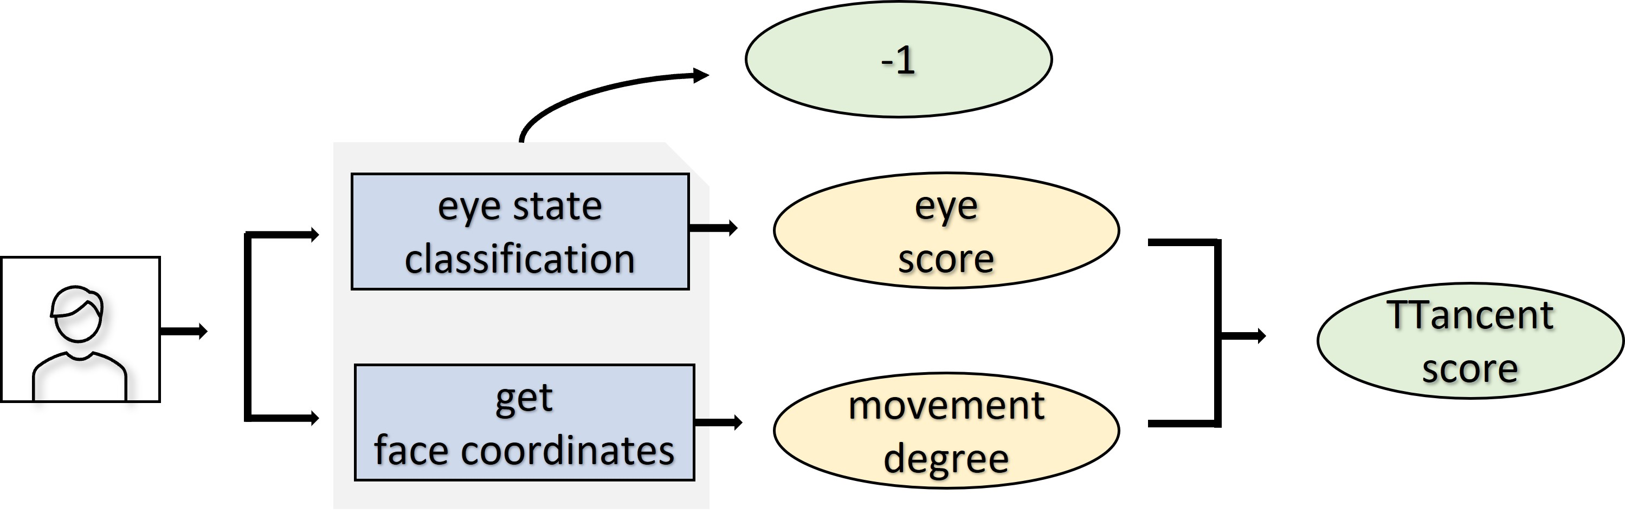
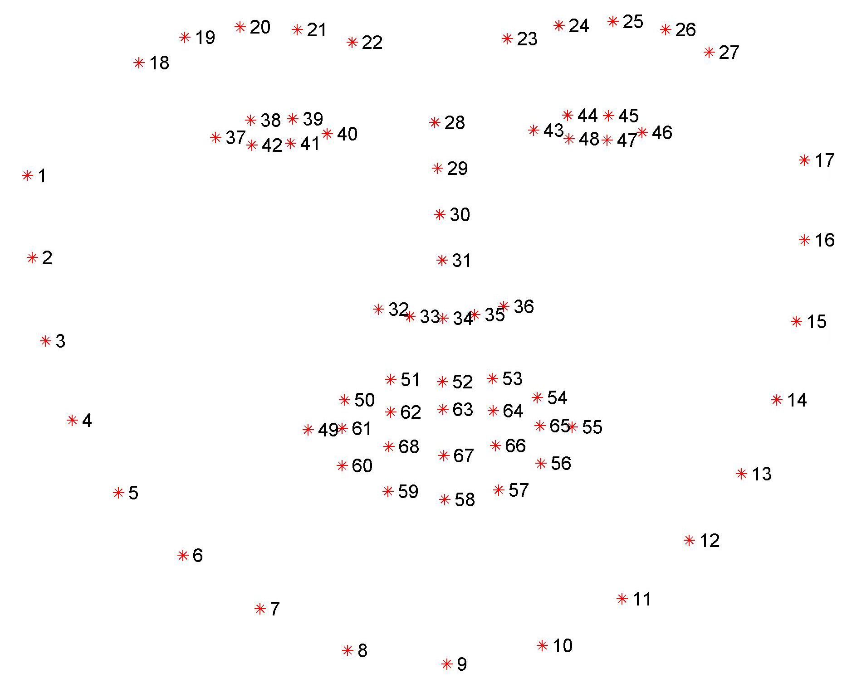
1. Landmark 68 algorithm
Dlib’s 68 model 사용
input 이미지에서 왼쪽 눈과 오른쪽 눈에 대한 bounding box를 반환
Zhang, K., Zhang, Z., Li, Z., & Qiao, Y. (2016). Joint face detection and alignment using multitask cascaded convolutional networks. IEEE Signal Processing Letters, 23(10), 1499-1503.

Slide 13
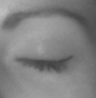
2. Resnext-based classification model
CNN
Resnext
(param-fixed)
Fully
Connected
0~1
0 – closed
1 - open
Resnext : Aggregated residual transformations for deep neural networks (Xie. et. al, 2017)에서 제시한 resnet 기반 모델
ImageNet error rates이 다른 사전 학습된 모델에 비해 낮아서 backbone model로 사용
open eye, closed eye로 라벨링된 데이터 셋을 이용해서 binary classification task를 수행하는 모델 구축
Training, Validation, Test ratio 8:1:1 사용
Resnext의 pre-trained weight 사용해서 fine-tuning 과정 거침
Early stop, learning rate 1e-6, AdamW optimizer 사용
최종적으로, test set 기준 93%의 성능 달성
<Dataset>
 | Open | Closed
Number | 4102 | 4144
Xie, S., Girshick, R., Dollár, P., Tu, Z., & He, K. (2017). Aggregated residual transformations for deep neural networks. In Proceedings of the IEEE conference on computer vision and pattern recognition (pp. 1492-1500).
closed dataset : http://parnec.nuaa.edu.cn/_upload/tpl/02/db/731/template731/pages/xtan/ClosedEyeDatabases.html
MRL dataset : http://mrl.cs.vsb.cz/eyedataset

Slide 14
3. MTCNN
Joint face detection and alignment using multitask cascaded convolutional networks (Zhang. et. al, 2016)에서 제시한 얼굴 검출 모델
P-net, R-net, O-net이라는 3개의 CNN block을 차례대로 통과하는 Cascade 모델 구조
input 이미지에서 얼굴을 탐지해 좌표(x축의 최소값, x축의 최댓값, y축의 최소값, y축의 최댓값)으로 반환
얼굴이 여러 개라면, 가장 영역이 큰 얼굴만을 탐지함
얼굴이 검출되지 않는 경우, 최종 집중도 점수는 -1
얼굴 검출이라는 도메인이 동일함에 따라, 별도의 fine-tuning 과정을 거치지 않고 바로 사용
Zhang, K., Zhang, Z., Li, Z., & Qiao, Y. (2016). Joint face detection and alignment using multitask cascaded convolutional networks. IEEE Signal Processing Letters, 23(10), 1499-1503.

Slide 15
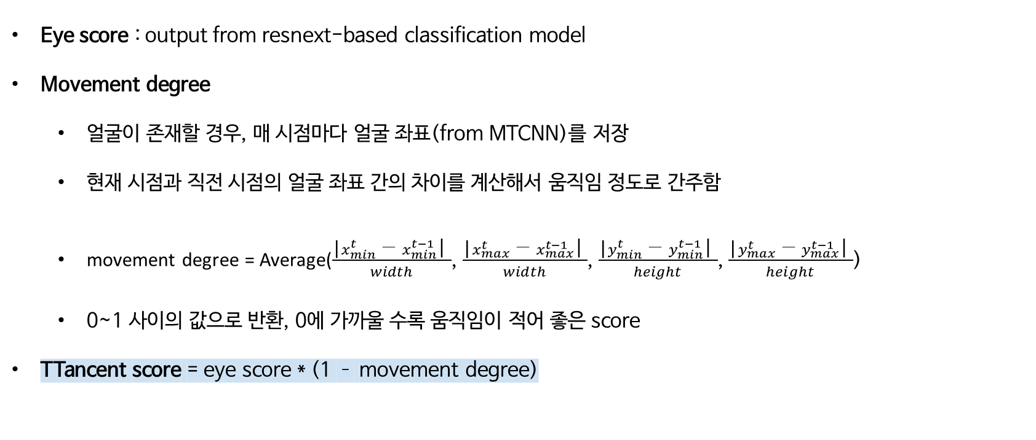
Calculate Score
Eye score : output from resnext-based classification model
Movement degree
얼굴이 존재할 경우, 매 시점마다 얼굴 좌표(from MTCNN)를 저장
현재 시점과 직전 시점의 얼굴 좌표 간의 차이를 계산해서 움직임 정도로 간주함
movement degree = Average($\frac{\text{|}x_{min}^{t}\text{ − }x_{min}^{t−1}\text{| }}{width}$, $\frac{\text{|}x_{max}^{t}\text{ − }x_{max}^{t−1}\text{| }}{width}$, $\frac{\text{|}y_{min}^{t}\text{ − }y_{min}^{t−1}\text{| }}{height}$, $\frac{\text{|}y_{max}^{t}\text{ − }y_{max}^{t−1}\text{| }}{height}$)
0~1 사이의 값으로 반환, 0에 가까울 수록 움직임이 적어 좋은 score
TTancent score = eye score * (1 – movement degree)

Slide 16
Software Requirement
개발언어: 파이썬
Framework : Pytorch 1.9.0
Google Colaboratory에서 진행 + with GPU

Slide 17
의의 or 어떻게 사용될 것인지
1.
2.
3.

